Slide 1
LEZIONE 8
Ricerca di profili e motivi

Slide 2
ALCUNE DEFINIZIONI FONDAMENTALI
PATTERN/PROFILI: matrici numeriche, costruite a partire da allineamenti multipli di sequenze conservate con un certo grado di relazione evolutiva tra loro. Sono collegate ai concetti di Hidden Markov Model (HMM), sequenze consenso e matrici PSSM, che verranno definiti nelle prossime slides-
Il concetto di PATTERN descrive più propriamente una determinata stringa di sequenze conservata, quello di PROFILO ci aggiunge informazioni quantitative/probabilistiche
DOMINI: termine tipicamente associato a sequenze proteiche, che definisce stringhe di sequenza di una certa lunghezza, riconducibili a moduli strutturali (e spesso funzionali)
MOTIVI: sono sequenze conservate di solito più brevi, che possono comunque fare parte di domini. Si tratta solitamente di siti attivi, o siti di riconoscimento (ad esempio il sito di legame di un fattore di trascrizione, oppure il sito di taglio di una proteasi o di un enzima di restrizione). N.B. a differenza dei domini, i motivi sono frequentemente associabili anche a sequenze nucleotidiche con funzione biologica (ad esempio la TATA box, siti di legame per fattori di trascrizione, siti di taglio per enzimi di restrizione, ecc.)

Slide 3
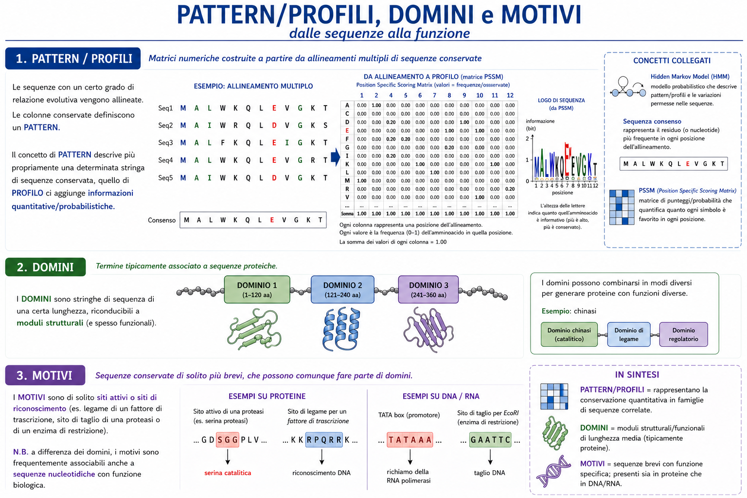

Slide 4
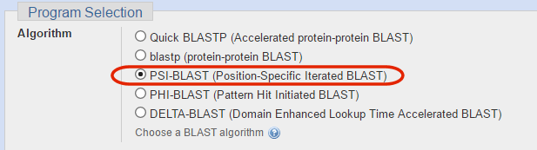
PSI-BLAST – aumentare la sensibilità di BLAST con i profili
nelle ricerche in banche dati, si possono utilizzare informazioni aggiuntive rispetto a quelle che si trovano in una singola sequenza
vorremmo poter usare le informazioni presenti in un allineamento multiplo (tra sequenze tra loro correlate!)
a tale scopo è utile definire delle matrici di punteggi dipendenti dalla posizione dei residui nella sequenza
Si utilizzano dunque PSSM o Position Specific Scoring Matrices
Questo tipo di ricerca è implementato nella pagina del BLASTp dell’NCBI

Slide 5
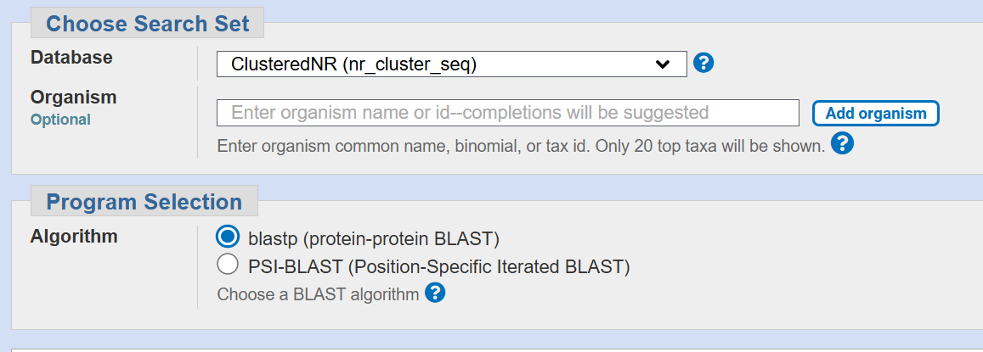
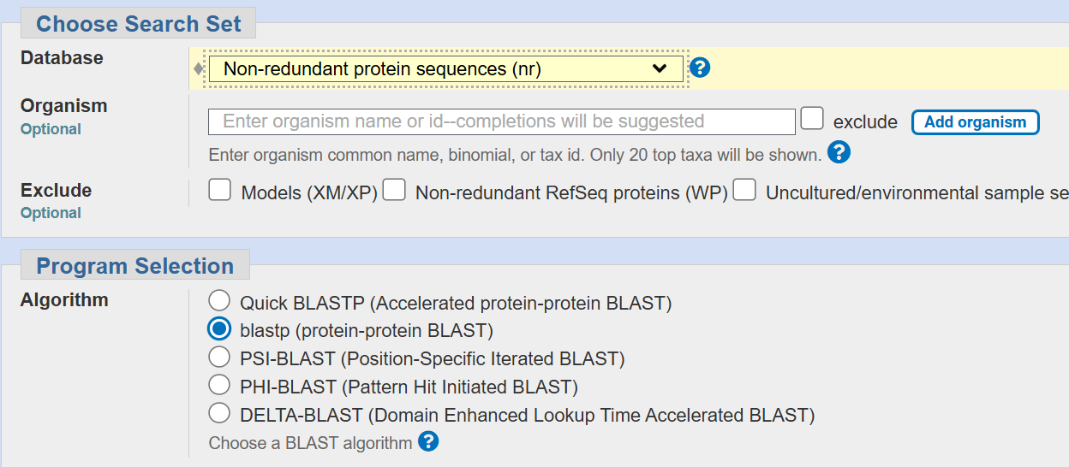
Variazioni di BLASTp: piccola nota riguardo all’accessibilità su NCBI-BLAST
E’ necessario prestare un po’ di attenzione all’utilizzo di PSI-BLAST, PHI-BLAST e DELTA-BLAST (due altre tipologie di BLAST che affronteremo in seguito), perché solo PSI-BLAST è accessibile nel momento in cui il database di riferimento è lasciato quello di default (clusterNR)
L’opzione per lanciare PHI-BLAST e DELTA BLAST compare solo quando viene selezionato un database diverso (nr, UniprotKB o altri)
VS

Slide 6
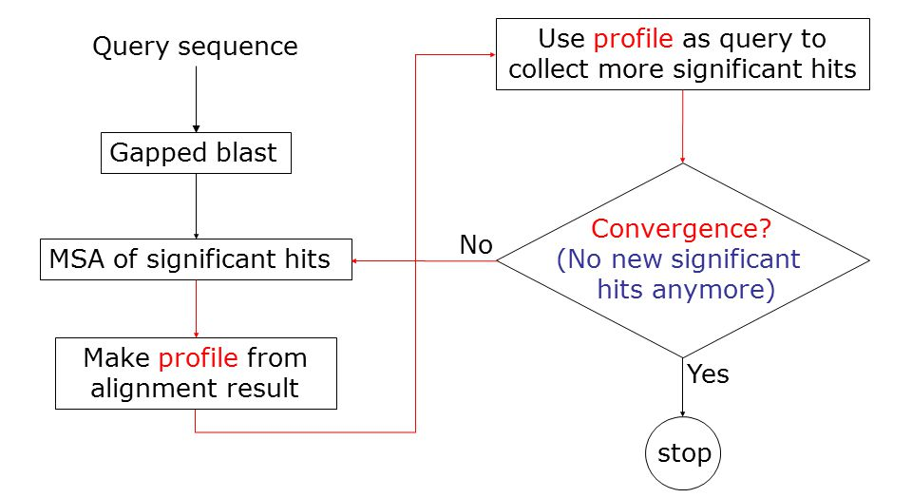
PSI-BLAST – step di analisi

Slide 7
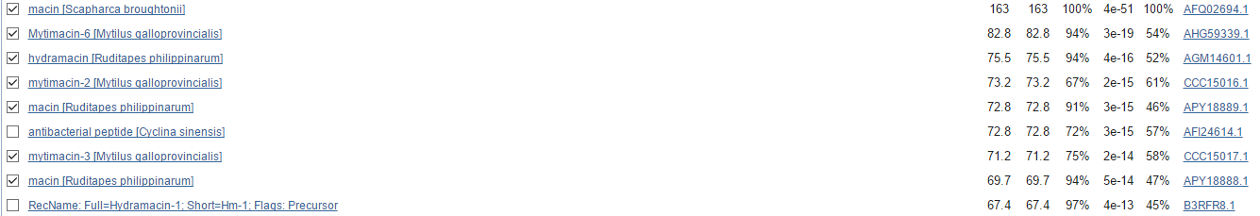
PSI-BLAST – step di analisi
Nel dettaglio, il primo step è un normalissimo BLASTp, nel quale possiamo come al solito settare la matrice di sostituzione e soglie relative all’e-value
Questo ci aiuta a definire quali siano gli hit significativi, che possono anche essere scelti manualmente in un secondo momento tramite delle caselle che possono essere opportunamente selezionate o deselezionate
Idealmente dovremmo selezionare solamente gli hit che riteniamo siano veramente significativi, escludento quindi i risultati dovuti al caso

Slide 8
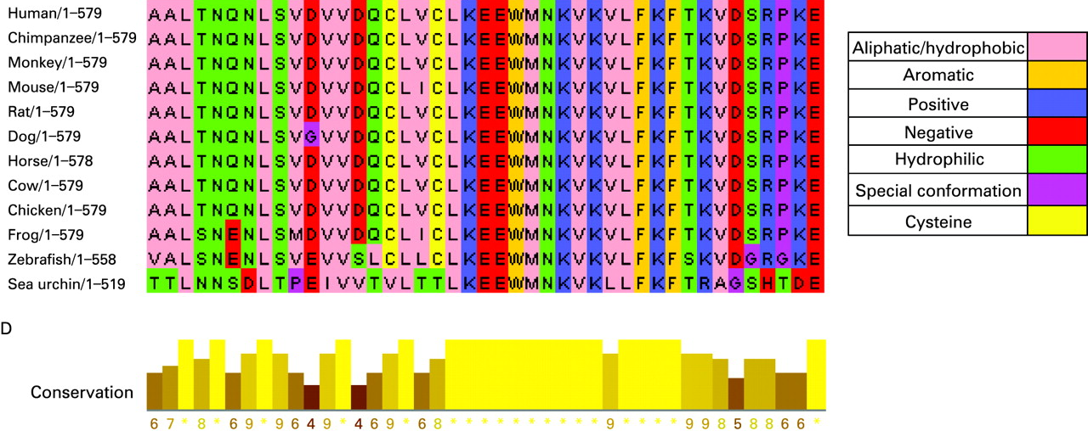
PSI-BLAST – step di analisi
il metodo dei profili prevede la creazione di un allineamento multiplo di sequenze (MSA, che vedremo nelle prossime lezioni) a partire dagli hit significativi selezionati in precedenza
L’allineamento multiplo viene quindi utilizzato per generare la PSSM, in quanto permette di individuare la conservazione di determinati aminoacidi in relazione alla loro posizione

Slide 9
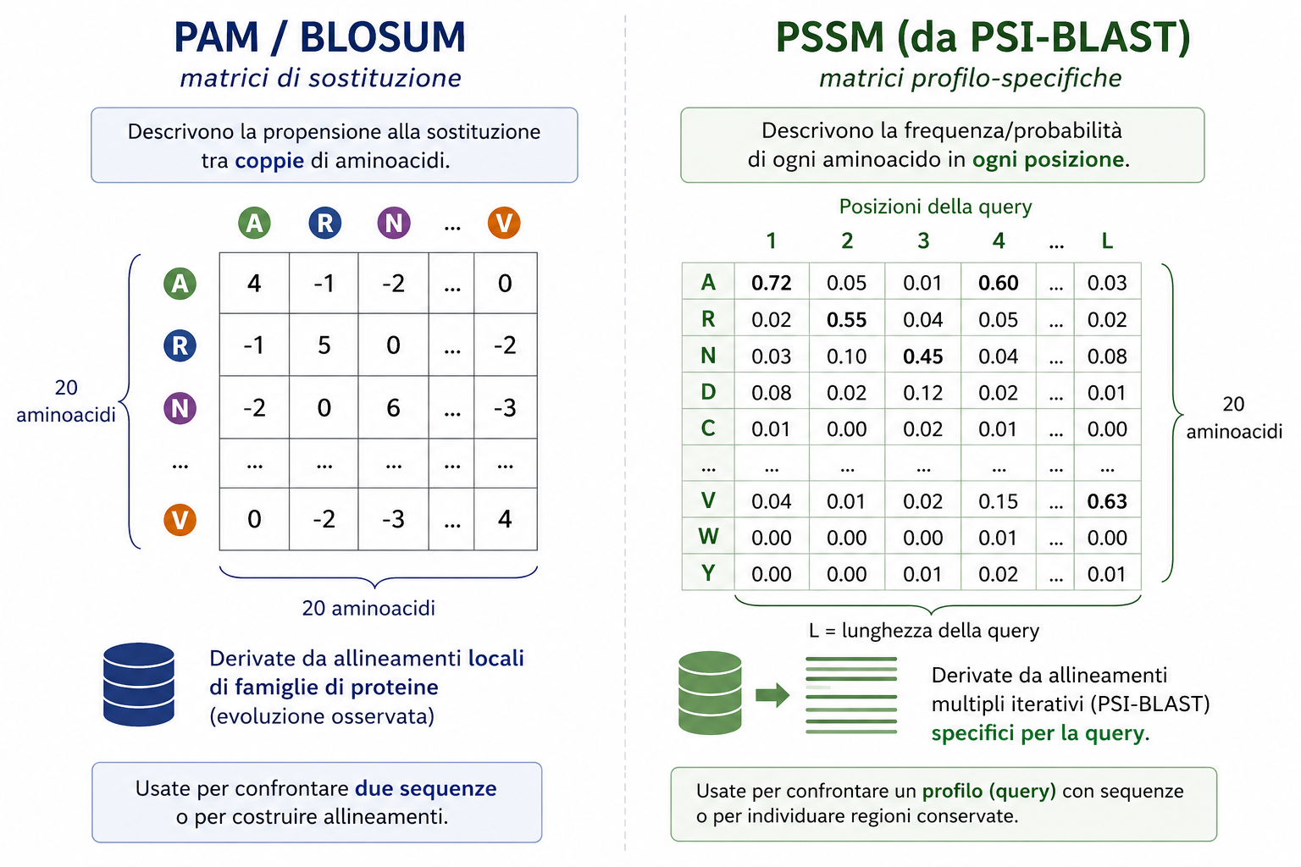
Matrici PSSM vs matrici di sostituzione: cosa cambia?

Slide 10
PSI-BLAST – step di analisi
La matrice PSSM, ovvero il profilo così generato viene utilizzato per ricalcolare gli score di allineamento in sostituzione alla classica matrice PAM o BLOSUM utilizzata nella prima iterazione dell’analisi
Otterrò quindi dei nuovi risultati, il cui e-value sarà ottimizzato sulla base del profilo generato nel corso di questa seconda iterazione (tendenzialmente l’e-value di sequenze che ben corrispondono al profilo tenderà ad abbassarsi sensibilmente)
Il processo può essere reiterato n volte, facendo ricalcolare di volta in volta il profilo in seguito all’inserimento di nuove sequenze nel MSA
Naturalmente il processo ad un certo punto dovrà essere interrotto, ma questo deriva dell’esperienza dell’utilizzatore e dalla sua conoscenza delle relazioni evolutive (filogenetiche) tra le proteine

Slide 11
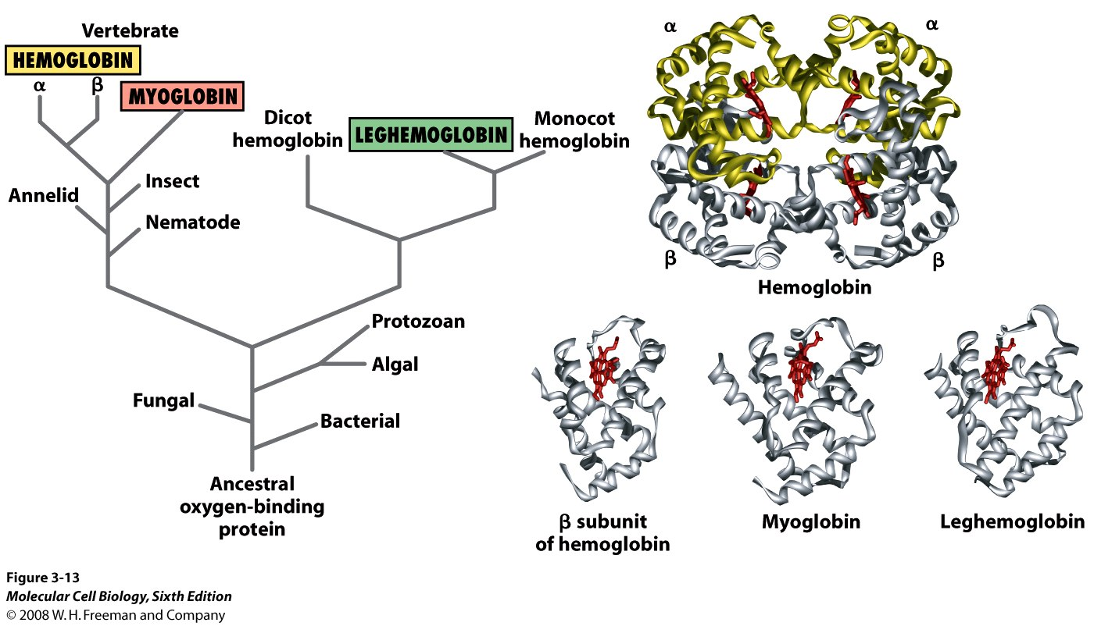
Profili e similarità strutturale
L’utilizzo di profili può mettere in luce similarità strutturale anche nei casi in cui l’omologia di sequenza primaria sia diventata troppo bassa (a causa della grande distanza evolutiva) per essere rilevata con un semplice BLASTp
Alcuni amino acidi «chiave» hanno posizioni estremamente conservate

Slide 12
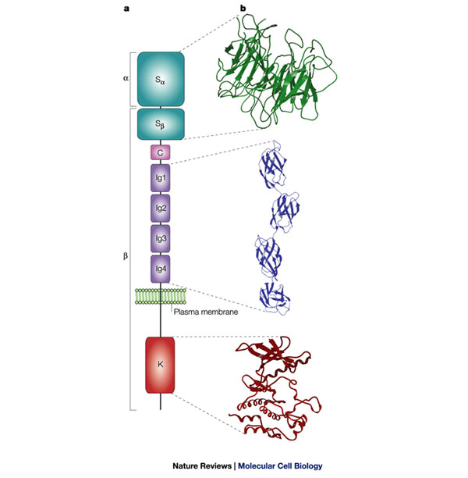
Una proteina puà essere anche considerata come una serie di domini (ricordiamo tuttavia che molte regioni proteiche non presentano domini riconoscibili perché a «bassa complessità» o perché l’eventuale dominio presente non è mai stato formalmente descritto)
Questi possono avere una determinata funzione e di conseguenza una determinata struttura
Questi moduli strutturali/funzionali possono anche essere ripetuti più volte all’interno di una medesima proteina
Spesso queste regioni sono collegate da porzioni linker a bassa complessità (che adottano quindi perlopiù una struttura lineare

Slide 13
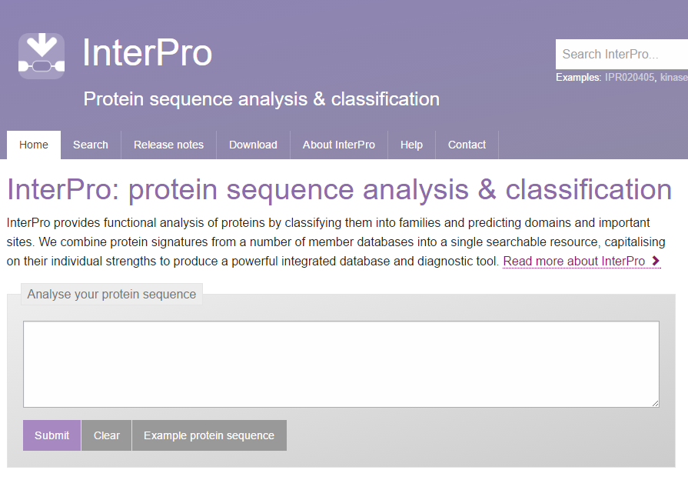
Esistono numerosi database di profili HMM (che definiremo tra poco) relativi a domini proteici conservati
La maggior parte di questi sono riuniti in un unico grande database chiamato Interpro (https://www.ebi.ac.uk/interpro/), hostato su portale dell’EBI
Interpro permette di efettuare ricerche di domini conservati tramite InterProScan, un software scaricabile come eseguibile standalone, oppure utilizzabile online con un interfaccia grafica
Interpro cerca di fare un po’ di ordine, combinando i risultati di ricerca ottenibili singolarmente con l’utilizzo di signoli database e software dedicati

Slide 14
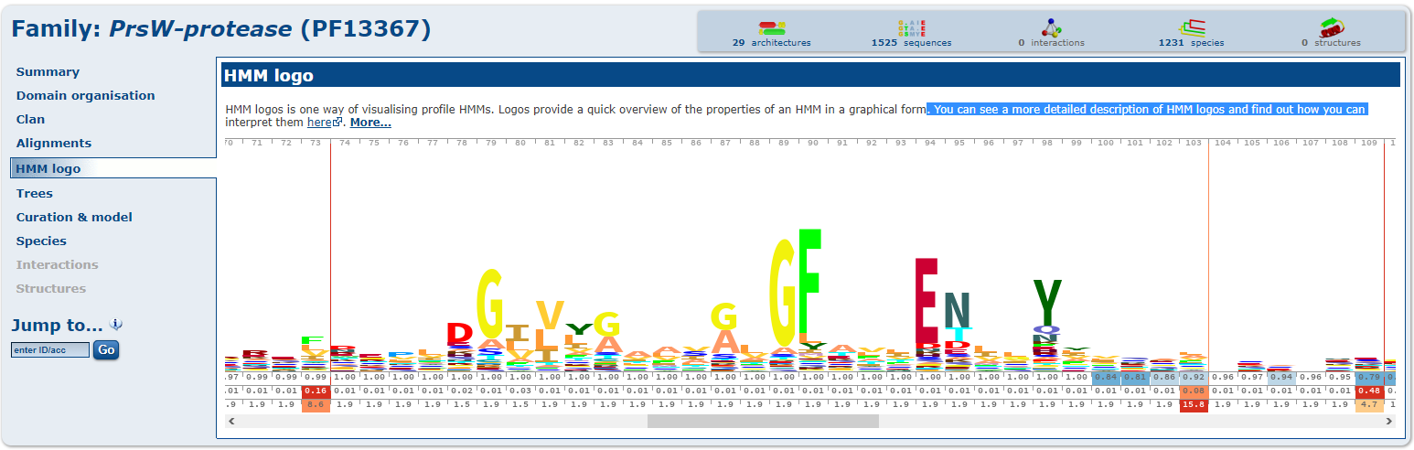
PROFILI – RICERCA DI DOMINI PROTEICI
Per ora possiamo immaginare un profilo come una sorta di «sequence logo». Ogni singolo residuo nella matrice posizionale è «pesato» sulla base della frequenza con cui esso viene ritrovato in un determinato dominio – si tratta di PSSM (di solito precompilate e depositate in specifici database)
Le dimensioni delle lettere sono direttamente proporzionali alla frequenza con cui un dato amino acido è ritrovato in una determinata posizione e di conseguenza al peso specifico che ad esso viene dato nella ricerca

Slide 15
Database integrati in InterPro
CATH-Gene3D database describes protein families and domain architectures in complete genomes. Protein families are formed using a Markov clustering algorithm, followed by multi-linkage clustering according to sequence identity. Mapping of predicted structure and sequence domains is undertaken using hidden Markov models libraries representing CATH and Pfam domains – circa 7mila entry in InterPro. https://www.cathdb.info
CDD is a protein annotation resource that consists of a collection of annotated multiple sequence alignment models for ancient domains and full-length proteins. These are available as position-specific score matrices (PSSMs) for fast identification of conserved domains in protein sequences via BLAST. CDD content includes NCBI-curated domain models, which use 3D-structure information to explicitly define domain boundaries and provide insights into sequence/structure/function relationships, as well as domain models imported from a number of external source databases – circa 20mila entry in InterPro. https://www.ncbi.nlm.nih.gov/cdd/

Slide 16

Database integrati in InterPro
HAMAP stands for High-quality Automated and Manual Annotation of Proteins. HAMAP profiles are manually created by expert curators. They identify proteins that are part of well-conserved proteins families or subfamilies – circa 2mila entry in Interpro. https://hamap.expasy.org
Pfam is a large collection of multiple sequence alignments and hidden Markov models covering many common protein domains – è stato a lungo forse il più importante tra i database integrati in InterPro. Tutti i suoi dati sono ora (a partire da aprile 2023) migrate direttamente su InterPro, di cui è parte integrante – circa 27mila delle entry di Interpro derivano da Pfam (esisteva come database indipendente, ma ora è integrato pienamente in interpro=
PROSITE is a database of protein families and domains. It consists of biologically significant sites, patterns and profiles that help to reliably identify to which known protein family a new sequence belongs – circa 1000 entry (profili) + 1000 entry (pattern) in Interpro. https://prosite.expasy.org

Slide 17
Database integrati in InterPro
PANTHER is a large collection of protein families that have been subdivided into functionally related subfamilies, using human expertise. These subfamilies model the divergence of specific functions within protein families, allowing more accurate association with function, as well as inference of amino acids important for functional specificity. Hidden Markov models (HMMs) are built for each family and subfamily for classifying additional protein sequences – circa 16mila entry in InterPro. https://pantherdb.org
PIRSF protein classification system is a network with multiple levels of sequence diversity from superfamilies to subfamilies that reflects the evolutionary relationship of full-length proteins and domains – circa 3mila entry in Interpro. https://proteininformationresource.org/pirsf/
PRINTS is a compendium of protein fingerprints. A fingerprint is a group of conserved motifs used to characterise a protein family or domain – circa 2mila entry in InterPro

Slide 18

Database integrati in InterPro
SMART (a Simple Modular Architecture Research Tool) allows the identification and annotation of genetically mobile domains and the analysis of domain architectures – circa 1000 entry in Interpro. https://smart.embl-heidelberg.de
SUPERFAMILY is a library of profile hidden Markov models that represent all proteins of known structure. The library is based on the SCOP classification of proteins: each model corresponds to a SCOP domain and aims to represent the entire SCOP superfamily that the domain belongs to – circa 2000 entry in InterPro. https://supfam.mrc-lmb.cam.ac.uk
SFLD (Structure-Function Linkage Database) is a hierarchical classification of enzymes that relates specific sequence-structure features to specific chemical capabilities – circa 300 entry in Interpro. https://sfld.rbvi.ucsf.edu

Slide 19

Database integrati in InterPro
Antifam: utilizzato come controllo qualità, raccoglie attualmente 278 famiglie di proteine spurie”, ovvero inesistenti, che erano però state erroneamente a lungo incluse nei dataset proteici predetti dall’annotazione automatizzata di genomi. Sono state poi verificate come predizioni erronee e rimosse, dunque l’individuazione di una entry Antifam in una sequenza proteica è quasi certo indizio della sua inconsistenza.
NCBIfam: una collezione di HMM derivati dalla pipeline di PGAP (Prokaryotic Genome Annotation Pipeline), che raggruppano cluster di proteine procariotiche omologhe. Circa 34mila entry in Interpro

Slide 20
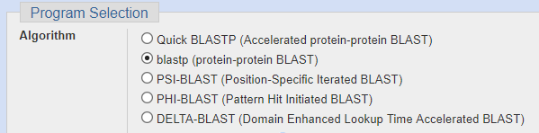
DELTA BLAST – una versione di BLAST che sfrutta le informazioni relative ai domini conservati
Ora possiamo iniziare a capire meglio il significato del DELTA BLAST (Domain Enhanced Lookup Time Accelerated BLAST), un tipo particolare di BLASTp
Da definizione tratta dal portale NCBI, DELTA-BLAST “constructs a PSSM using the results of a Conserved Domain Database search and searches a sequence database”
La sequenza query (proteica) viene quindi confrontata con il database CCD (descritto nella precedente slide) e vengono identificati i domini conservati eventualmente presenti. Questi, a loro volta, sono basati sull’allineamento multiplo di sequenze che contengono il dominio stesso, che può essere utilizzato quindi per costruire una matrice posizionale in modo simile a quanto visto per PSI-BLAST.
Come PSI-BLAST, DELTA-BLAST è un metodo di ricerca estremamente sensibile, studiato per permettere la ricerca di omologie piuttosto remote.

Slide 21
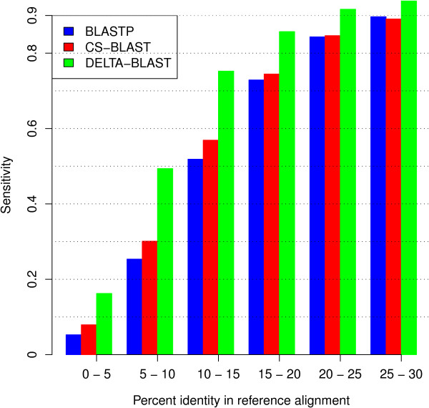
DELTA BLAST – una versione di BLAST che sfrutta le informazioni relative ai domini conservati
A fianco è rappresentato un confronto della sensibilità di BLASTp, CS-BLAST (una implementazione che non discuteremo, ma che per certi versi è simile a PSI-BLAST) e DELTA-BLAST per similarità piuttosto remote tra sequenza query e sequenza subject
Risulta evidente come ci sia un sensibile incremento di sensibilità in particolare per similarità abbastanza distanti (10-20% di identità – ricordate la «twilight zone» di cui avevamo parlato riferendoci ai limiti delle matrici di sostituzione)
Utile per ricerche di proteine strutturalmente simili che potrebbero condividere la stessa origine evolutiva, ma che mostrano una scarsa omologia per quanto riguarda la sequenza primaria

Slide 22
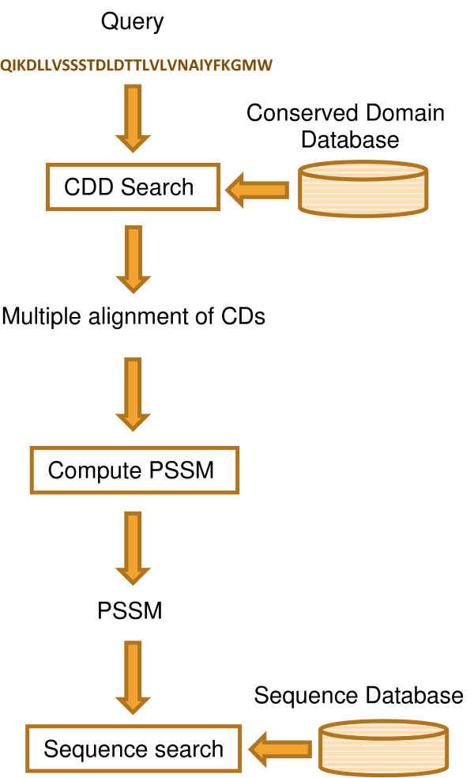
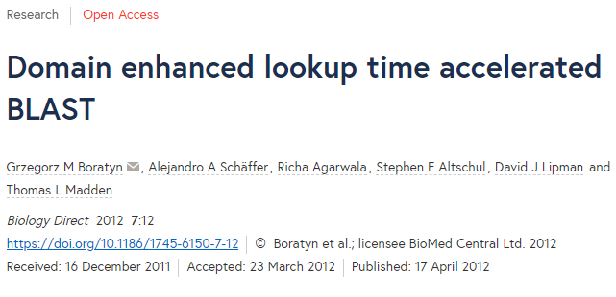
DELTA BLAST – una versione di BLAST che sfrutta le informazioni relative ai domini conservati
A fianco trovate uno schema che spiega il funzionamento del programma, tratto dalla pubblicazione originale dell’algoritmo (Boratyn et al., 2012)

Slide 23
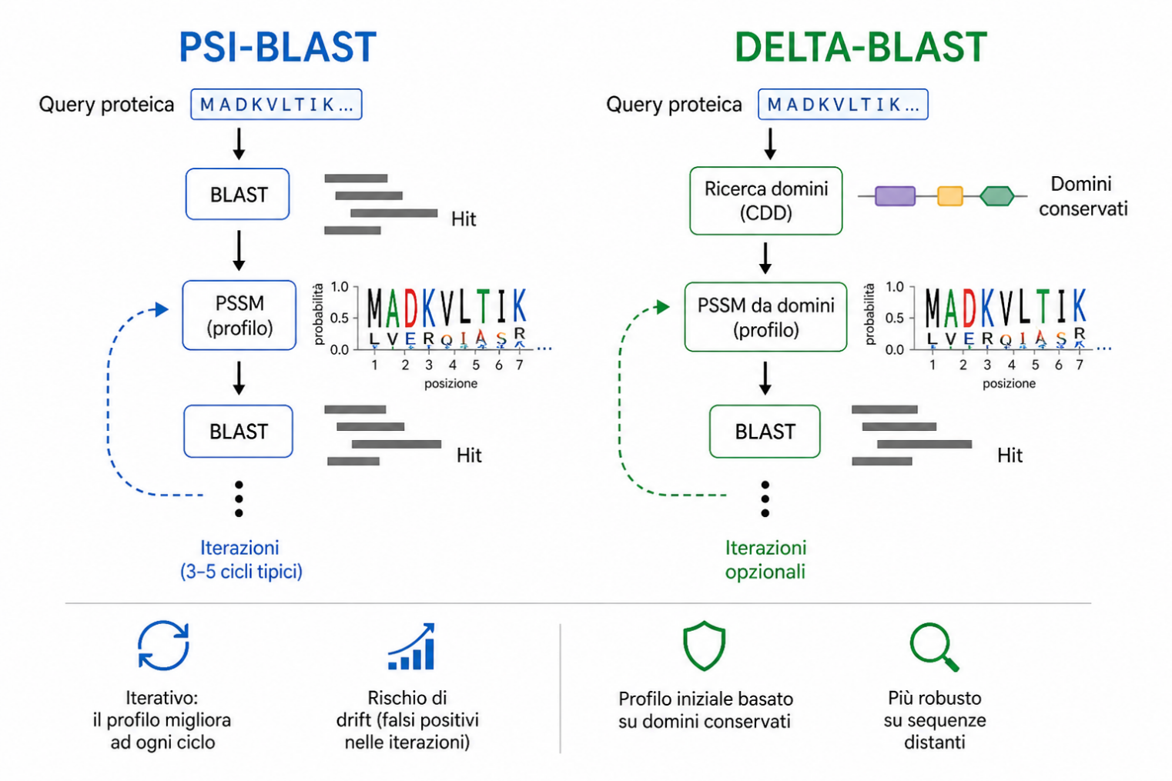
DELTA BLAST – una versione di BLAST che sfrutta le informazioni relative ai domini conservati
N.B. le matrici PSSM del database PDB sono utilizzate solo nella rima iterazione della ricerca! Come in PSI-BLAST, anche DELTA BLAST può rigenerare nuove PSSM a partire dai risultati della prima iterazione

Slide 24
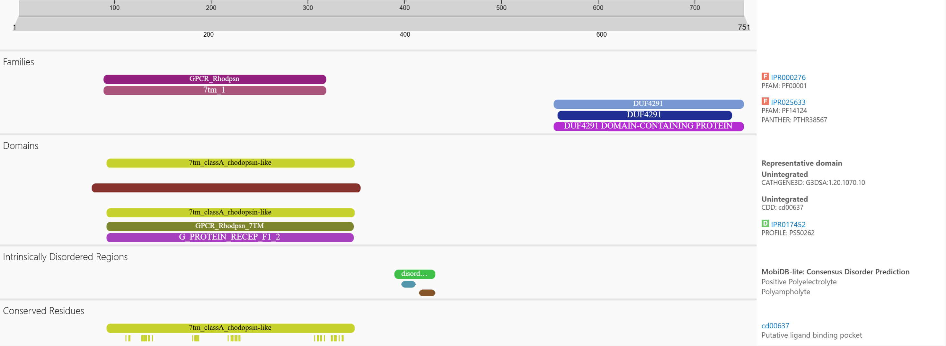
Tipico output grafico di InterPro

Slide 25
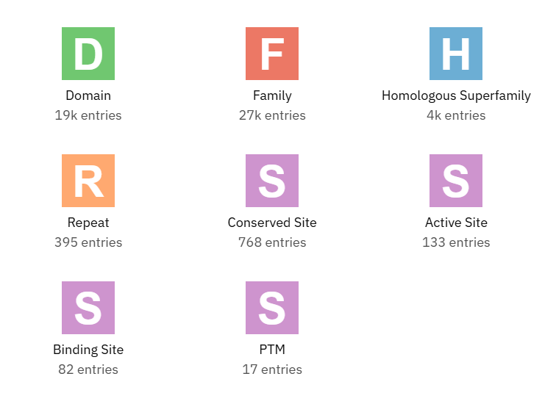
Tipico output grafico di InterPro
Le entry di InterPro sono organizzate in differenti tipologie:
D: Domain
F: Family
H: Homologous Superfamily
R: Repeat
S: Sites (a loro volta di versa tipologia, cioè sito conservato, sito attivo, sito di legame e PTM – sito di modificazione post-traduzionale)

Slide 26
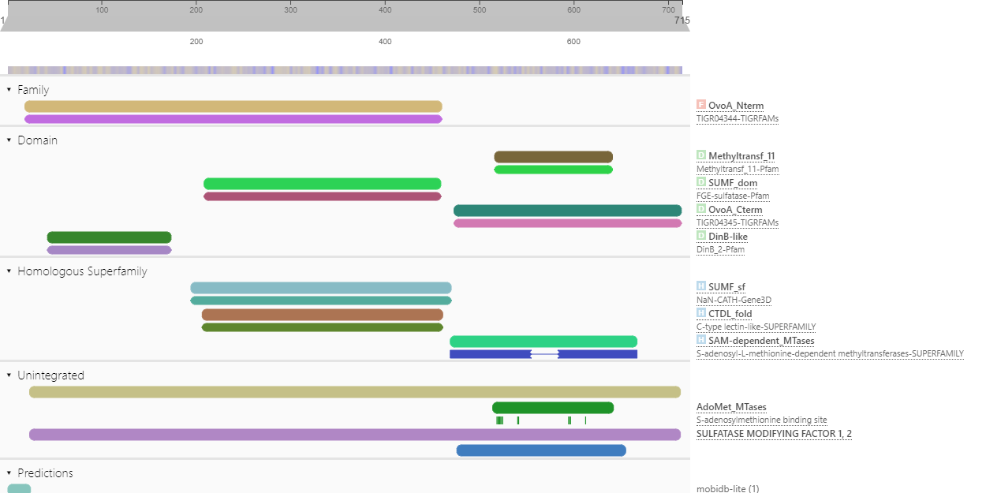
Tipico output grafico di InterPro
Ognuno degli elementi identificati è contrassegnato da un accession ID che inizia con «IPR» e che è collegato ad una scheda con molte informazioni sulla funzione e distribuzione tassonomica di un dominio (ma non solo, come vedremo)
Ogni IPR è collegato ad accession ID appartenenti ad altri database tra quelli precedentemente indicati, che possono anche essere ridondanti. Questi sono indicati con i codici mostrati alla destra del grafico
La prima cosa che ci viene mostrata è l’individuazione di famiglie (FAMILY)
Come indica il nome, questo tipo di entries permette di visualizzare i profili che sono più indicativi di una determinata famiglia proteica, ovvero proteine caratterizzate solitamente dalla stessa origine e funzione. In molti casi (ma ciò non è sempre vero) l’estensione della regione identificata come famiglia copre l’intera lunghezza di una proteina. Spesso le famiglie possono essere raggruppate in contenitori più grandi chiamati superfamiglie omologhe
Al momento le famiglie in InterPro sono circa 26mila

Slide 27
Tipico output grafico di InterPro
Il secondo gruppo di entries mostrate è quello più importante e corrisponde ai DOMINI veri e propri (Domain)
Potete notare come a volte un dominio possa essere indicato dal riconoscimento di profili con due o tre database distinti (ad esempio Pfam e SMART)
Allo stesso tempo un dominio può essere incluso all’interno di un altro dominio più esteso (come si può notare dall’esempio sopra)
Questo sta ad indicare subdomini che possono avere una struttura e funzione ben definita anche indipendentemente dall’associazione con la sequenza circostante
Al momento InterPro include circa 16mila domini

Slide 28
Tipico output grafico di InterPro
Possiamo poi trovare eventuali annotazioni relative alle REPEATS
Queste, contrariamente a quanto ci si possa aspettare, possono essere presenti anche in sequenze proteiche
Si tratta solitamente di regioni costituite da ripetizioni di elementi di breve lunghezza, che determinano l’assunzione da parte della proteina di particolari strutture 3D, ad esempio in proteine strutturali
Due esempi classici possono essere le ripetizioni del collagene (GPX), oppure le Leucine-Rich Repeats (LRR) che si ritrovano nei TLR ed in molte altre proteine
Interpro attualmente include 372 diversi tipi di repeats

Slide 29
Tipico output grafico di InterPro
Oltre alle repeats, esistono altre regioni che, pur non essendo classificabili come domini, svolgono una funzione strutturale ben definita, ovvero le regioni coiled-coil, che rientrano in una categoria apposita di InterPro, che include ad oggi 207 entries
Altre regioni proteiche possono essere caratterizzate da un «disordine intrinseco», in quanto presentano bassa complessità (mostrano una sovra-rappresentazione di alcuni amino acidi), ma non si organizzano in alcuna struttura secondaria. Queste vengono incluse nella categoria «disordered», che ad oggi include 135 entries in Interpro
L’ultima categoria di entry di InterPro riguarda i «conserved sites», che comprende 129 entries. Include sostanzialmente piccoli motivi amino acidici altamente conservati, la cui lunghezza può variare da una dozzina a poche decine di residui. Possono ad esempio indicare le tasche di legame per un ligando, il sito attivo di un enzima, ecc.
Naturalmente ci si attende che la localizzazione di conserved sites sia sempre interna ad un dominio conservato.

Slide 30
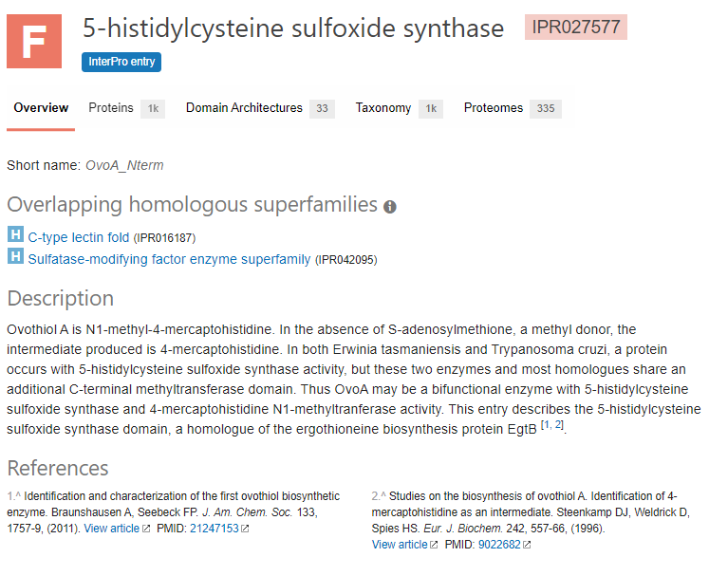
Esploriamo una scheda di Interpro
F = family
D = domain
R = repeat
H = homologous superfamily
Titolo ed accession ID
Altre informazioni utili che possono essere consultate:
-Proteins
-Domain Architectures (solo per i domini!)
-Taxonomy
-Proteomes
-Structures
-AlphaFold
-Interactions
-Pathways
Relazioni con altre entries nei vari database
Descrizione dettagliata del dominio con link a letteratura

Slide 31
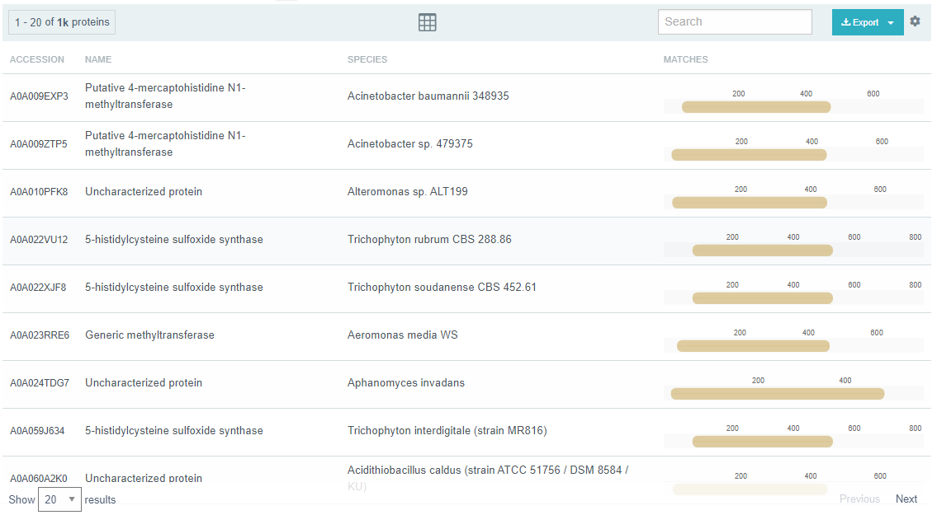
Esploriamo una scheda di Interpro
PROTEINS
Lista di tutte le proteine contenute in UniProtKB che possiedono il dominio – vengo riportato ad una nuova pagina in cui le varie entry sono rappresentate schematicamente ed in cui sono riportati accession ID e link alle pagine corrispondenti
E’ possibile scaricarle tutte in formato FASTA (tato Export)
DOMAIN ARCHITECTURES ci mostra invece con quali altri domini è associato in natura il nostro dominio di interesse

Slide 32
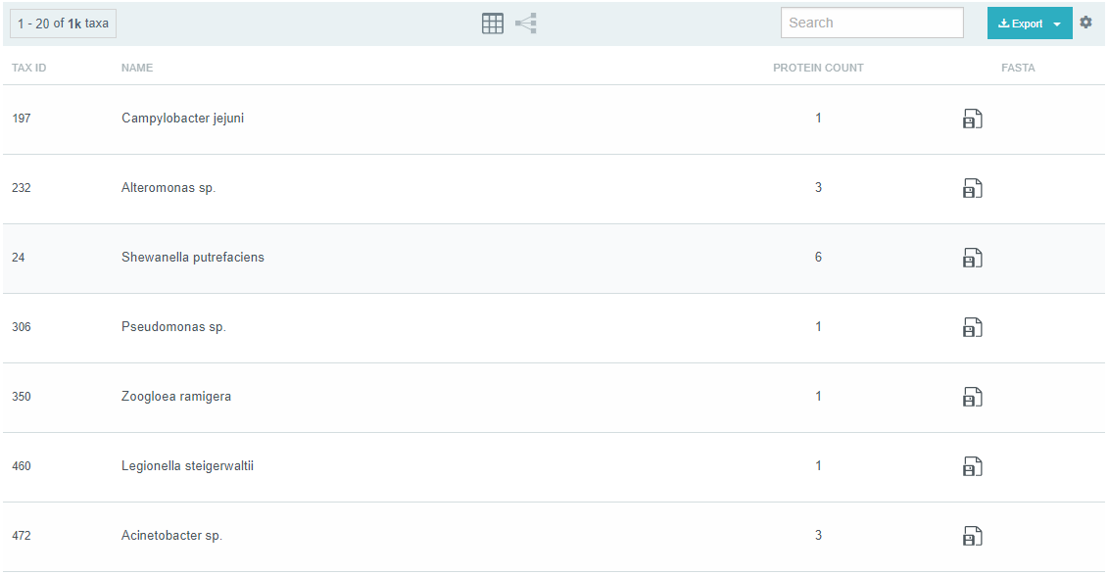
Esploriamo una scheda di Interpro
TAXONOMY
Permette di mostrare una lista di specie nelle quali un determinato dominio o famiglia è presente.
Le sequenze corrispondenti possono essere scaricate e le specie possono essere ricercate utilizzando la barra di ricerca
PROTEOMES riporta indicazioni simili, ma legandole ai proteomi, cioè a collezioni di proteine derivate da una singola specie (o a strain della stessa specie). Questi dati, il più delle volte, derivano da predizioni da genoma

Slide 33
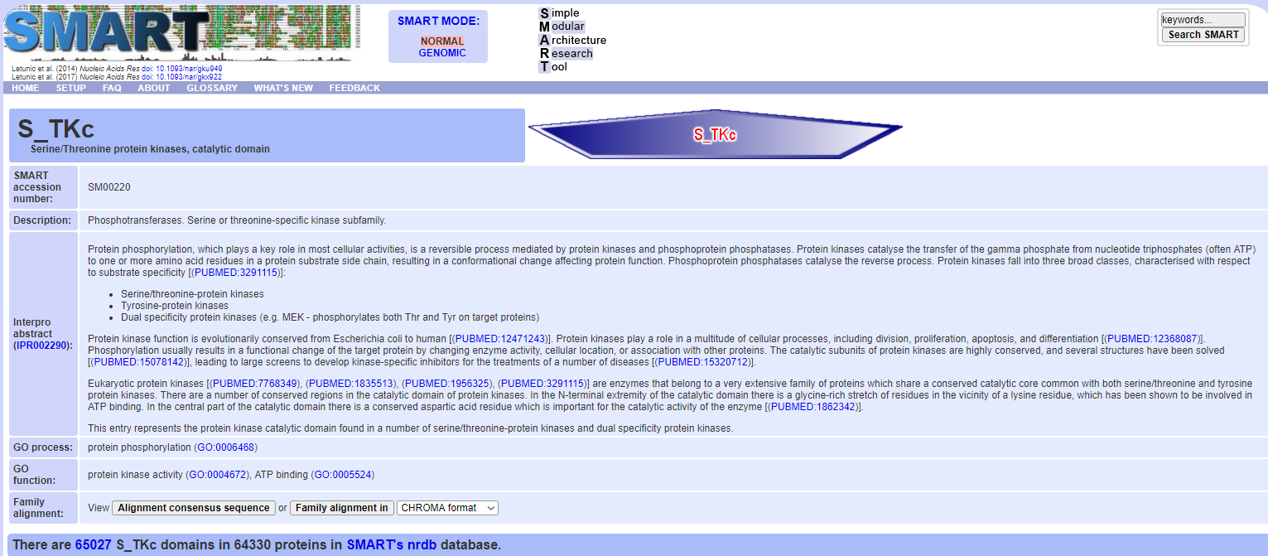
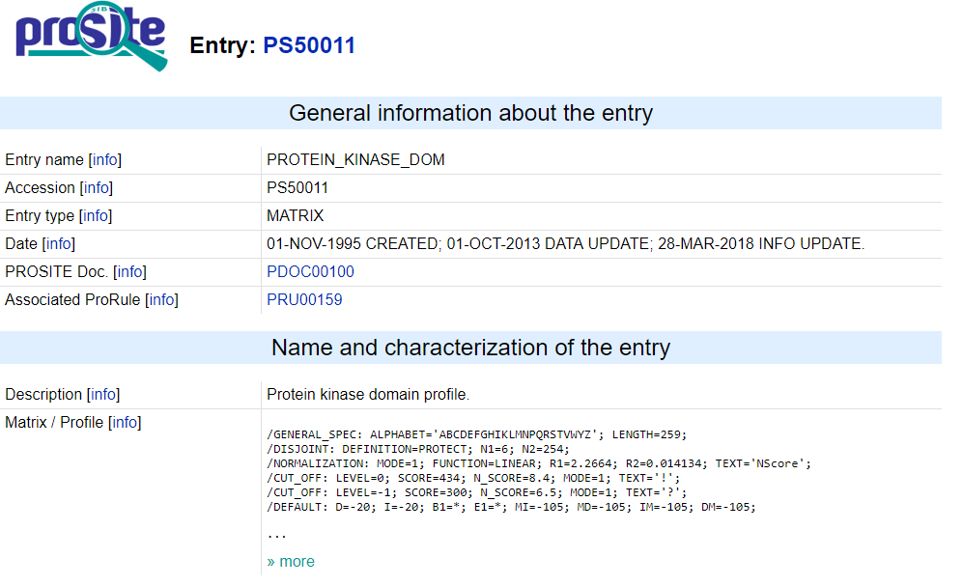
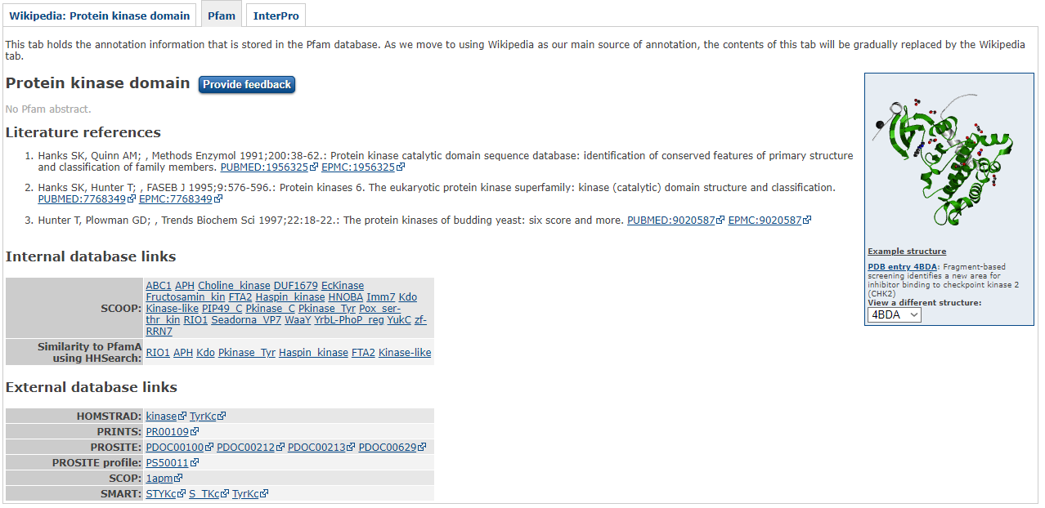
Ricordiamo che le informazioni contenute in Interpro derivano da altri database, ciascuno dei quali è fornito di schede interne che, pur con veste grafica diversa, riportano informazioni simili

Slide 34
Hidden Markov Models (HMM)
Le catene di Markov sono semplici successioni di numeri o di caratteri in cui l’identità di un elemento dipende solo dall’identità degli elementi precedenti
In altre parole, dato uno stato presente una successione di stati, lo stato passato e lo stato futuro sono del tutto indipendenti gli uni dagli altri
Per modelli Markoviani nascosti (HMM), in biologia molecolare, si intendono dei modelli probabilistici che ci permettono di effettuare delle operazioni complesse, come ricercare dei domini conservati in proteine oppure dei motivi conservati in sequenze di DNA (es. promotori) in un modo ragionato, incorporando ad esempio i principi che regolano l’evoluzione di sequenze nucleotidiche e proteiche (ad esempio la probabilità di una determinata sostituzione amino acidica, o dell’inserzione di un gap)

Slide 35
Hidden Markov Models (HMM)
Una definizione presa dalla letteratura:
«A hidden Markov model (HMM) is a statistical model that can be used to describe the evolution of observable events that depend on internal factors, which are not directly observable. We call the observed event a `symbol' and the invisible factor underlying the observation a `state'. An HMM consists of two stochastic processes, namely, an invisible process of hidden states and a visible process of observable symbols. The hidden states form a Markov chain, and the probability distribution of the observed symbol depends on the underlying state”
Yoon 2009, «Hidden Markov Models and their Applications in Biological Sequence Analysis”

Slide 36
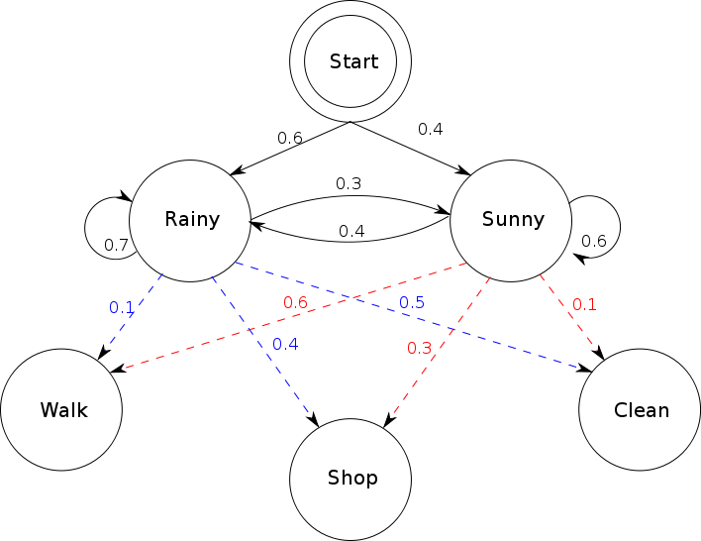
Un semplice esempio
Una nostra amica vive in Australia e fa una vita estremamente monotona in cui passeggia, fa comprere e pulisce casa (queste sono le nostre osservazioni o simboli)
Gli stati possibili che determinano queste azioni sono due: «bel tempo» e «pioggia». Questi non sono da noi direttamente osservabili, in quanto non siamo in Australia
Tuttavia le tre azioni che fa la nostra amica dipendono da questi stati con determinate probabilità, dette probabilità di emissione
Anche gli stati però sono dipendenti tra loro, ad esempio è più probabile avere due giorni piovosi l’uno di fila all’altro (0,7), piuttosto che una transizione da un giorno piovoso ad uno di sole (0,3). Queste sono le probabilità di transizione
Noi, pur non potendo osservare direttamente gli stati (che sono quindi nascosti) conosciamo bene il comportamento della nostra amica ed il trend metereologico di quella regione geografica, e possiamo dunque descriverli con probabilità. Siamo quindi a conoscenza dei parametri che regolano il susseguirsi degli stati e delle osservazioni dell’Hidden Markov Model

Slide 37
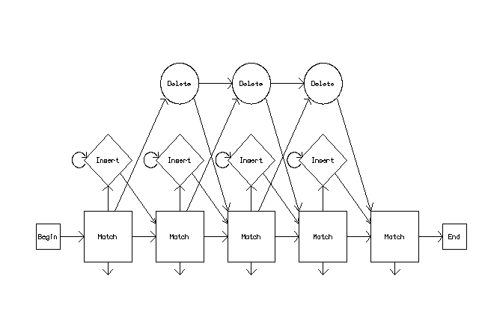
Hidden Markov Models (HMM) in biolgia
Prendiamo come esempio un allineamento tra sequenze
Partiamo dall’inizio e proviamo a seguire una serie di frecce fino ad arrivare alla fine
Ogni freccia ci porta ad uno stato del sistema. Ad ogni stato viene effettuata una determinata azione, cioè viene scelta una freccia che ci porta allo stadio successivo
L’azione intrapresa e la scelta dello stato successivo sono governate da un set di probabilità. Ad esempio, ogni stato è associato ad una distribuzione della probabilità dei 20 amino acidi ed una seconda distribuzione di probabilità per la scelta degli stati successivi
Queste probabilità sono calibrate per codificare informazioni specifiche e cartteristiche di una particolare famiglia di sequenze: il modello generale può essere dunque adattato a molte famiglie proteiche
In questo HMM relativo ad un allineamento di sequenze troviamo uno stato match, uno stato insert ed uno stato delete relativi a ciascuna posizione dell’allineamento

Slide 38
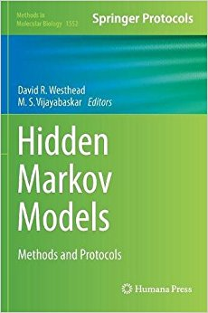
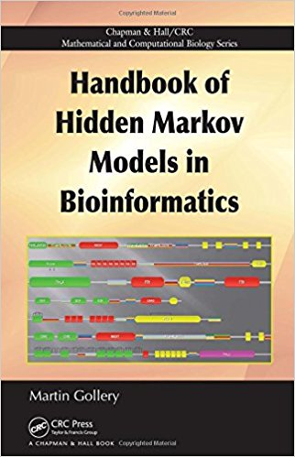
Hidden Markov Models (HMM) in biologia
Gli HMM sono composti da un certo numero di stati che possono, per esempio, corrispondere a residui di una sequenza, a colonne di un allineamento multiplo oppure a posizioni in una struttura proteica tridimensionale
Data la loro versatilità hanno trovato un amplissimo utilizzo in bioinformatica, soprattutto per quanto riguarda la ricerca di profili e predizioni strutturali

Slide 39
Come possono essere applicati gli HMM in biologia computazionale?
Training: dato un set di sequenze omologhe non allineate è possibile allinearle ed aggiustare i parametri di transizione e output di stato per definire un HMM che ben rappresenti i pattern evolutivi inferiti dalle sequenze prese in esame
Individuazione di omologhi distanti: dato un HMM ed una sequenza da testare, è possibile calcolare la probabilità che l’HMM abbia generato la sequenza stessa. Se un HMM «allenato» su una famiglia di sequenze note può generare la sequenza testata con una probabilità piuttosto alta, c’è una buona probabilità che questa sequenza appartenga effettivamente alla famiglia.

Slide 40

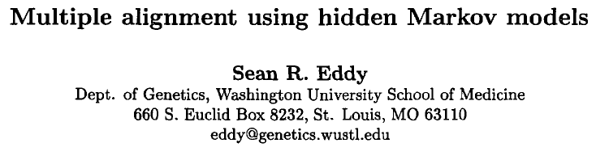
Applicazione – confronto HMM/database
Dal momento che i profili che definiscono un dominio proteico conservato sono derivati da allineamenti multipli di sequenza e che, come abbiamo detto, gli allineamenti multipli di sequenza sono definibili da HMM…
E’ possibile confrontare una singola sequenza con un database di HMM (ciò che fa, attraverso l’interfaccia web, Interpro, ma anche i tool di ricerca di Pfam, SMART, ecc.).
Potrei pensare addirittura di confrontare un HMM con un database di sequenze. Il concetto è forse simile a quello di PSI-BLAST, ed una ricerca di questo tipo può ad esempio permettermi di trovare tutte le proteine appartenenti ad una determinata famiglia, oppure contenenti un determinato dominio conservato, in un genoma, trascrittoma o proteoma (in seguito alle opportune traduzioni)
Queste ricerche, in parte implementate online nei vari portali che abbiamo visto, possono essere lanciate in locale con una serie di tools contenuti nel pacchetto HMMER, che dal 1995 ad oggi è andato incontro ad una serie di modifiche ed aggiornamenti

Slide 41
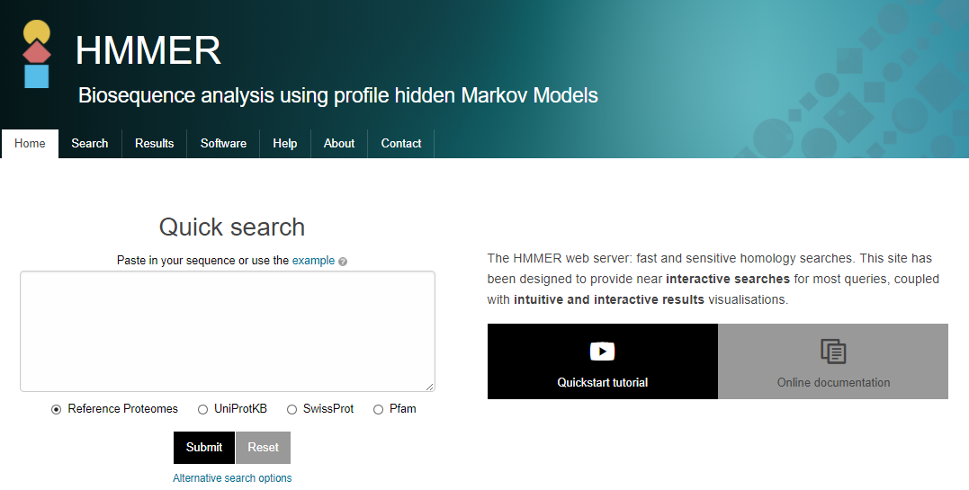
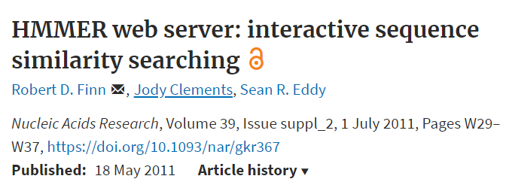
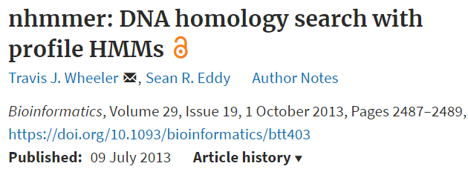
HMMER ed implementazioni

Slide 42
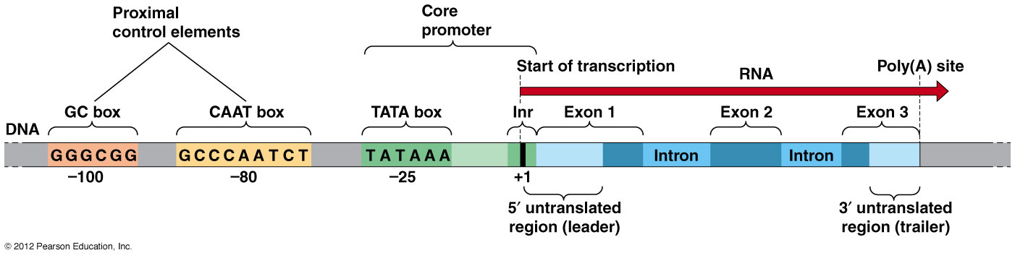
Applicazione – pattern e motivi funzionali
La RNA polimerasi riconosce l’inizio del gene. Viene diretta sul TSS (Transcription Start Site) sulla base della sua affinita’ per la specifica sequenza upstream al gene, ovvero il promotore. La doppia elica viene aperta dove inizia la sintesi del messaggero.
I TF (fattori di trascrizione) legano la sequenza promotrice (e gli enhancers) formando un complesso multiproteico
Il complesso recluta la pol II complessata ad alcuni GTF (general transcription factors) e questa si lega al promotore core

Slide 43
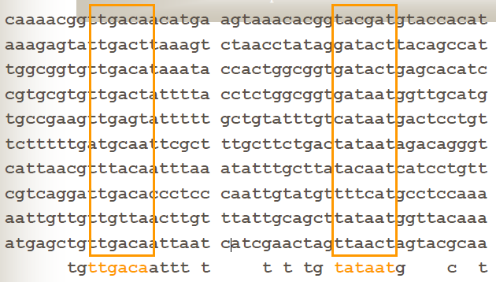
Applicazione – pattern e motivi funzionali
Schematicamente un promotore per la Pol II è composto da:
PROMOTORE CORE - regione sufficiente a determinare la presenza di un TSS
PROMOTORE PROSSIMALE - 200-300 bp upstream al TSS, responsabile, almeno in parte, della modulazione dell’espressione
PROMOTORE DISTALE - 100 bp – 2 Mb
Queste regioni sono, almeno in parte, conservate e riconducibili ad un consensus, in quanto vengono riconosciute da fattori che solitamente regolano la transcrizione di svariati geni
Nell’esempio a fianco vediamo un allineamento tra i promotori di alcuni geni batterici trascritti tramite il fattore housekeeping sigma70
Due regioni in cui la sequenza e’ conservata: -10 - 35 dallo start site (motivi TTGACA e TATAAT)

Slide 44
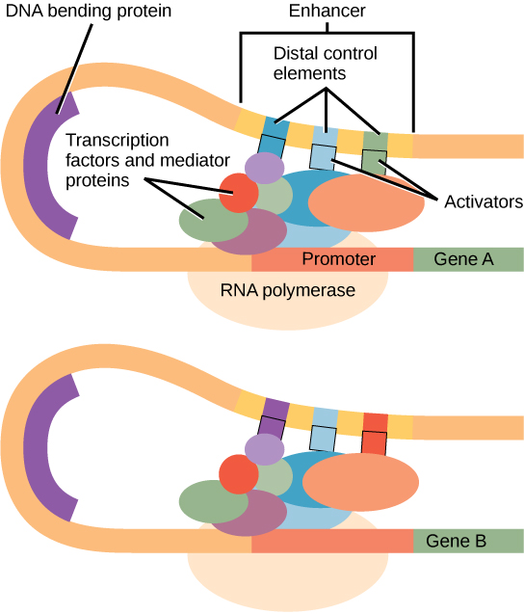
Applicazione – studio di promotori
I motivi TTGACA and TATAAT che abbiamo visto sono i segnali che vengono riconosciuti dalla subunita’ sigma70 della polimerasi.
La “forza” relativa di un promotore e’ proporzionale alla sua similarita’ ad una specifica sequenza consenso che viene riconosciuta dai fattori che regolano la trascrizione del gene
Mutazioni nelle regioni -10 e –35 alterano la “forza” del promotore
Esperimenti tipo footprinting o methylation interference confermano la loro attivita’
Oltre a questi elementi «generali» ne esistono moltissimi ben più specifici che regolano positivamente o negativamente la trascrizione, andando a fungere da siti di legame per una serie di TF e fattori accessori facenti parte di macrocomplessi molecolari

Slide 45
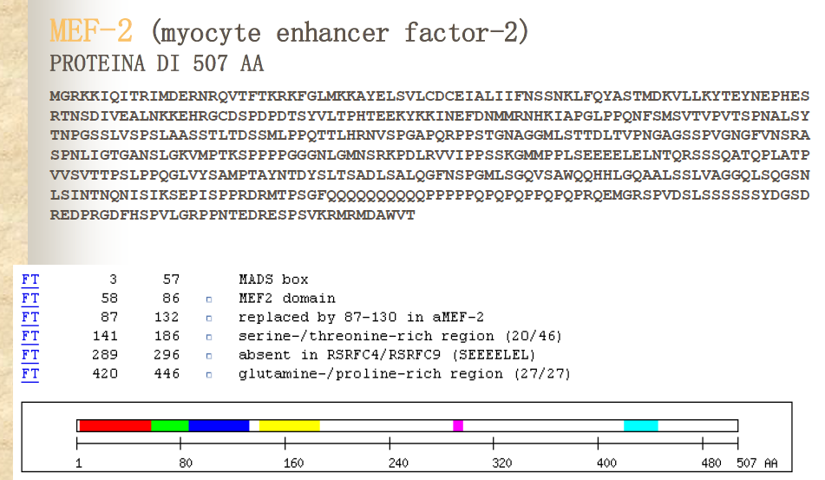
Applicazione – studio di promotori
I TF sono proteine in grado di interagire con sequenze bersaglio di DNA genomico, che possono essere presenti in siti diversi di un genoma, anche su cromosomi diversi, coordinando l’espressione di molti geni
Esempio: gli IRF (interferon responsive facors) legano gli IRE (Interferon Responsive Elements), che sono posizionati a monte di svariati geni coinvolti nei processi infiammatori
Quando gli IRF vengono prodotti, determinano simultaneamente l’espressione di molti geni pro-infiammatori

Slide 46
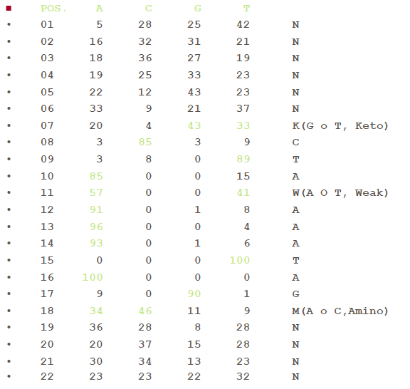
Applicazione – studio di promotori
MEF-2 riconosce una determinata sequenza consensus, il cui intorno non è ben definito
Nell’esempio a fianco vediamo la matrice relativa al sito consensus di legame con le frequenze di occorrenza diìei 4 nucleotidi in determinate posizioni
Sulla base d queste osservazioni, risulta evidente che il consensus di legame, ovvero la stringa di nucleotidi riconosciuta in modo specifico da MEF-2, è:
NNNNNNKCTAWAAATAGMNNNN
Tante più mutazioni saranno presenti in questa stringa, tanto minore sarà la capacità di riconoscimento ed interazione… in sostanza ogni posizione può essere associata ad una probabilità di osservazione di uno dei 4 nucleotidi

Slide 47
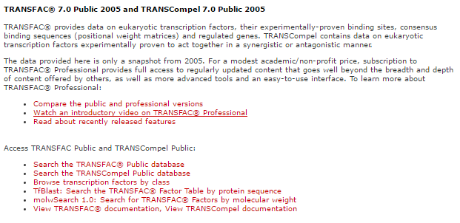

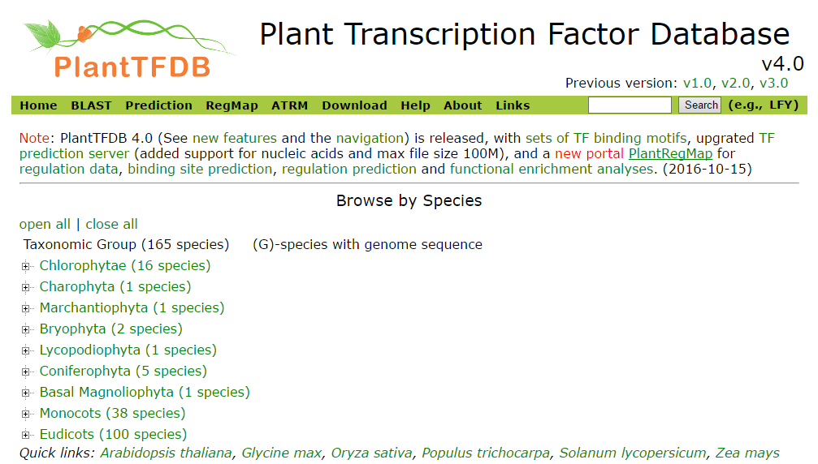
Database di promotori noti
TRANSFAC (specializzato in fattori di trascrizione eucariotici). Storicamente è stato il primo database di questo tipo (1988). Oggi è usato soprattutto come risorsa per la ricerca di siti di riconoscimento di TF in sequenze ignote
PlantTFDB (specializzato in TF di piante, https://planttfdb.gao-lab.org), parte del portale PlantRegMap

Slide 48
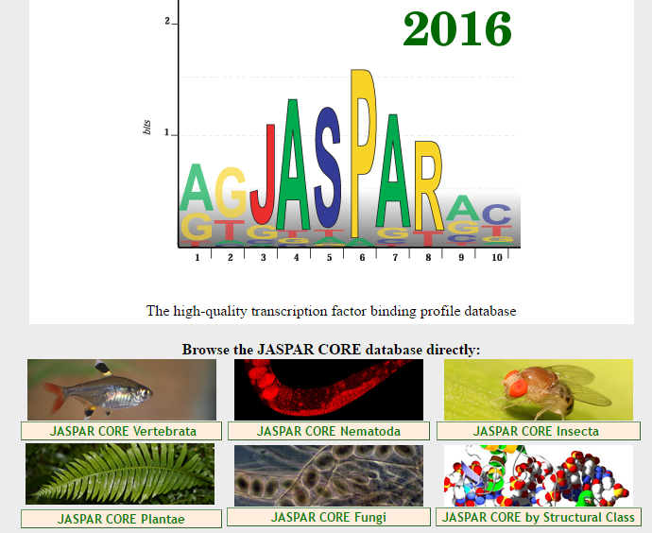
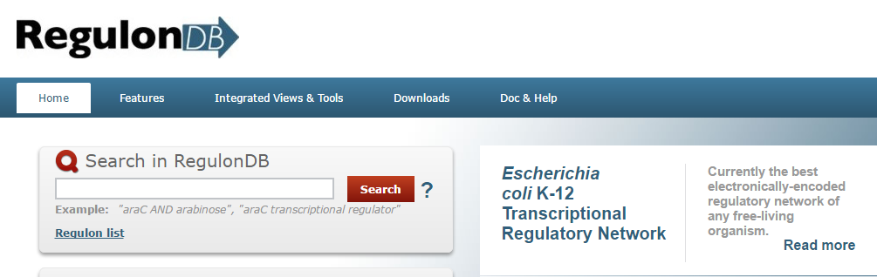
Database di promotori noti
JASPAR (http://jaspar.genereg.net)
Organizza i fattori di trascrizione sulla base di sei grandi gruppi tassonomici
RegulonDB (Escherichia coli)

Slide 49
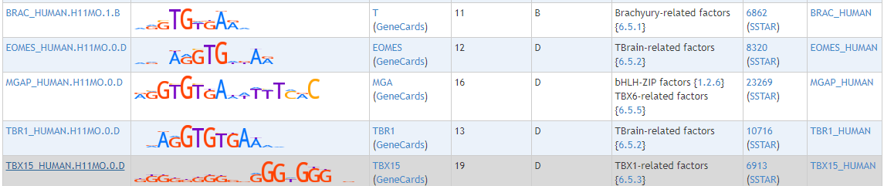
Database di promotori noti
HOCOMOCO (http://hocomoco11.autosome.ru)
HOmo sapiens COmprehensive MOdel Collection
Contiene 680 siti di riconoscimento per TF umani e 453 di topo, con relative sequenze consensus
I fattori di trascrizione sono ordinati gerarchicamente sulla base della struttura

Slide 50
Pattern matching/recognition vs Pattern discovery
Tutti gli esempi che abbiamo fatto fino a questo momento, sia per quanto riguarda le sequenze proteiche, sia per quanto riguarda le sequenze nucleotidiche, sono approcci basati sul pattern recognition, ovvero sulla rilevazione di un pattern già noto, facendo utilizzo di un HMM, che come abbiamo visto comprende informazioni riguardo alla possibilità di osservare un determinato carattere (nt o aa) in una determinata posizione. Il riconoscimento non si basa quindi sull’individuazione di una stringa di caratteri esatta.
In casi più semplici, quando ad esempio il pattern di interesse è molto corto, oppure quando non è tollerata alcuna mutazione è possibile utilizzare un più semplice approccio di pattern matching, che richiede un riconoscimento esatto della stringa da noi ricercata
Non dimentichiamoci che affinché un determinato pattern possa essere cercato, questo deve essere stato precedentemente identificato grazie ad un approccio di pattern discovery

Slide 51
Pattern matching vs pattern recognition
PATTERN MATCHING -> trovare TUTTE le volte in cui uno specifico PATTERN esatto si presenta (occurences) in una stringa o in un insieme di stringhe (sequenze di DNA o aminoacidi)
Es. trovare il PATTERN “HHKHKK” in
AMVOIBGJFDHHKHKKUUUPFIRJRNTMDHHKHKKHJHKKSAAW
PATTERN RECOGNITION -> riconoscere le occurences approssimate di uno specifico PATTERN in una una stringa o in un insieme di stringhe
es trovare il PATTERN “HH*HKK” in
AMVOIBGJFDHHKHKKUUUPFIRJRNTMDHHAHKKHJHKKSAAW
Nell’esempio sopra, i match non specifici soono indicati da un *
Il pattern matching può fare utilizzo di regular expressions (che definiremo tra poco), oppure di HMM, che a loro volta derivano da matrici PSSM

Slide 52
Regular expressions
Cosa sono le regular expression? Si tratta di brevi sequenze di simboli usate per cercare schemi specifici in sequenze nucleotidiche o proteiche
I caratteri IUPAC possono essere combinati a questi simboli per indicare ripetizioni di uno stesso carattere, incertezze o variazioni di lunghezza
Le regular expression usano una sintassi ben definita e codificata, evitando dunque ambiguità
Il loro utilizzo consente una ricerca flessibile, che ben si applica al caso di brevi motivi che hanno un ruolo funzionale ben definito all’interno di una sequenza, spesso identificando siti attivi interni ad un dominio conservato, oppure regioni di regolazione fondamentali presenti nei promotori di geni

Slide 53
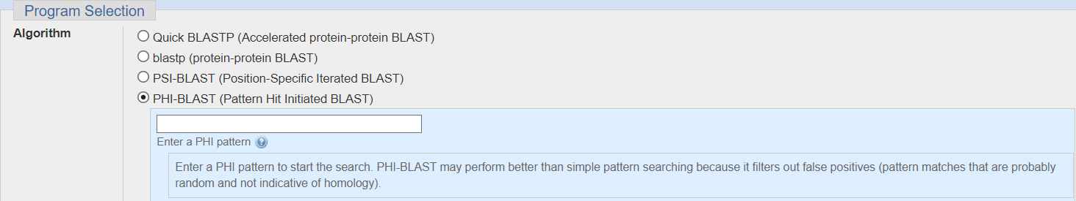
Pattern matching/recognition con regular expressions – esempio: PHI-BLAST
Pattern Hit Initiated BLAST, sempre accessibile dalla home page di BLAST NCBI
Permette di combinare la ricerca di un pattern (pattern matching, indicato dall’utente con una regular expression) con allineamenti locali delle regioni fiancheggianti (N.B. solo in BLASTp!)
Il pattern va inserito da «enter a PHI pattern» nell’interfaccia grafica
La domanda a cui PHI-BLAST tenta di dare una risposta è: data una sequenza X che contiene il pattern Y, quali sono le sequenze nel database che contengono il pattern Y e che sono significativamente simili ad X nelle regioni d’intorno al pattern stesso?
In sostanza PHI BLAST ottimizza il pattern matching/recognition permettendo di filtrare tutti gli hit probabilmente casuali, cioè quelli che pur mostrando la presenza del pattern ricercato, non sono simili alla sequenza query o, viceversa, di non mostrare i risultati che, pur avendo un buon e-value, non presentano il pattern di interesse
N.B. PHI-BLAST effettua pattern matching o pattern recognition? Dipende da cosa inseriamo nella finesta «enter a PHI pattern». L’utilizzo di una regular expression determinerà un pattern recognition, l’utilizzo di una stringa esatta invece determinerà un approccio di pattern matching

Slide 54
PHI-BLAST - sintassi
Amino acidi riportati con codice IUPAC standard (A, D, E, F, ecc.)
Posso indicare la possibilità di trovare diversi amino acidi in una posizione inserendoli tra parentesi quadre: A[RF]G indica che saranno accettate le stringhe ARG oppure AFG
Se mi aspetto di trovare un aa ripetuto n volte posso indicare il numero tra parentesi: A(5) indica una alanina ripetuta 5 volte
Se il numero di occorrenze può variare, posso indicarlo in questo modo: T(2,5) mi indica che posso trovare una treonina presente 2, 3, 4 o 5 volte consecutivamente. Questo utilizzo torna di solito più utile per indicare amino acidi ignoti (X)
Cosa indica ad esempio il pattern «KTX(5,8)SX(3)L» ?
INFO AGGIORNATE SULLA SINTASSI DI PHI-BLAST: https://www.ncbi.nlm.nih.gov/blast/html/PHIsyntax.html

Slide 55
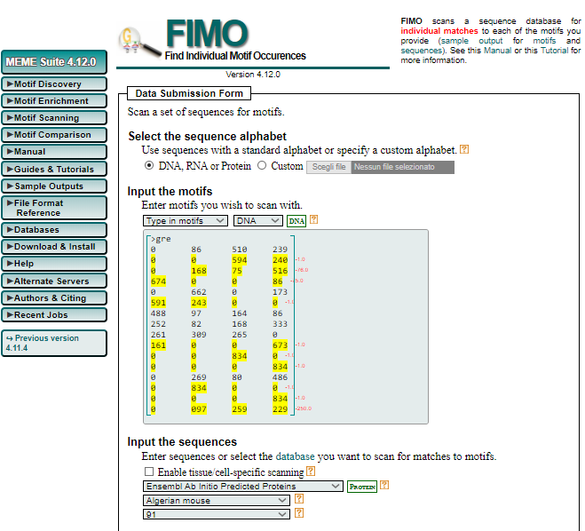
Pattern recognition – esempio: FIMO
Parte del MEME suite (ne parleremo nelle prossime slides)
Acronimo per Find Individual Motif Occurrences
http://meme-suite.org/tools/fimo
Può essere utilizzato quando voglio cercare se un particolare motivo di interesse (a me già noto!) è presente o meno in un gruppo di sequenze
L’input può essere una regular expression o una matrice PSSM
I risultati vengono presentati assieme ad un p-value per filtrare hits casuali dovuti a rumore di fondo

Slide 56
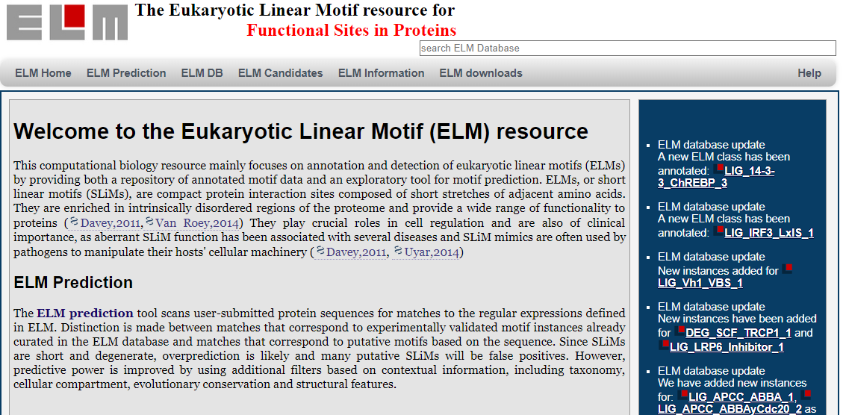
Pattern matching/recognition in proteine - ELM
ELM (Eukaryotic Linear Motif) resource; identifica piccoli motivi di sequenza indicativi, ad esempio, della presenza di possibili modificazioni post-traduzionali
http://elm.eu.org

Slide 57
Pattern matching/recognition in proteine - ELM
La sequenza di una proteina può essere analizzata ricercando una serie di motivi sperimentalmente validati (depositati nel database sotto forma di regular expressions)
SI può trattare di siti di glicosilazione, sumoilazione, fosforilazione…
Si può trattare di siti di taglio da parte di endo- ed eso-proteasi
Il server permette una predizione dettagliata di tutte le possibili modificazioni post-traduzionali a cui una proteina eucariotica può essere soggetta
Integra anche la predizione di domini proteici conservati effettuata tramite SMART
ELM opera perlopiù con pattern recognition, anche se alcuni siti particolari sono «invariabili» e pertanto per essi di fatto si utilizza un pattern matching

Slide 58
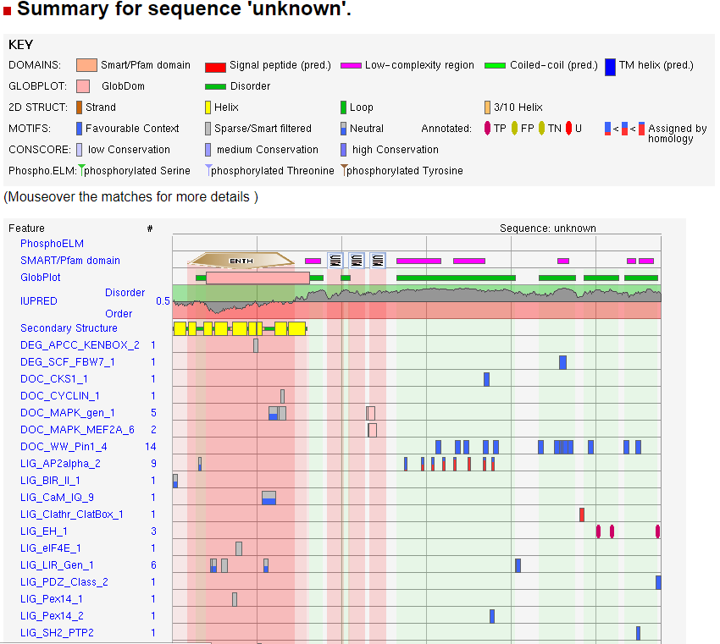

Slide 59
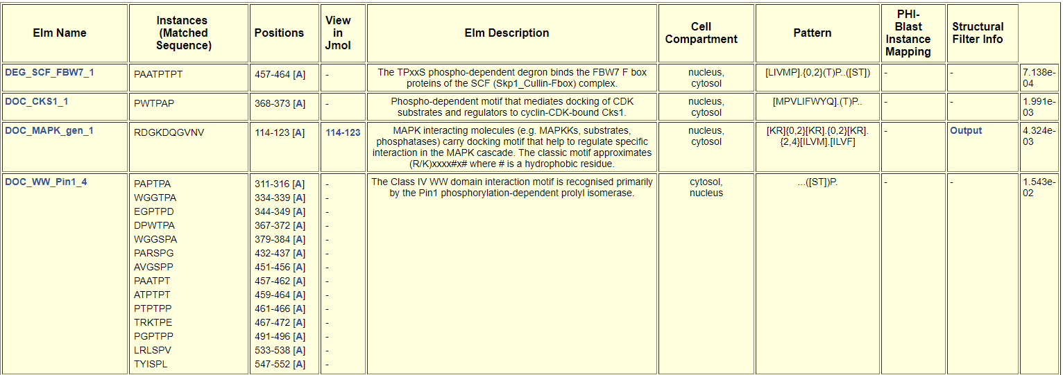
Una tabella dettagliata mi aiuta a capire se il tipo di modificazione post-traduzionale predetto ha senso nel contesto biologico (cellulare o subcellulare) in cui la proteina di interesse è prodotta -> non tutti i pattern identificati corrispondono, nella sequenza in esame, a siti realmente riconosciuti
Ogni motivo rilevato è accompagnato da un p-value e dalle posizioni in cui è stato ritrovato

Slide 60
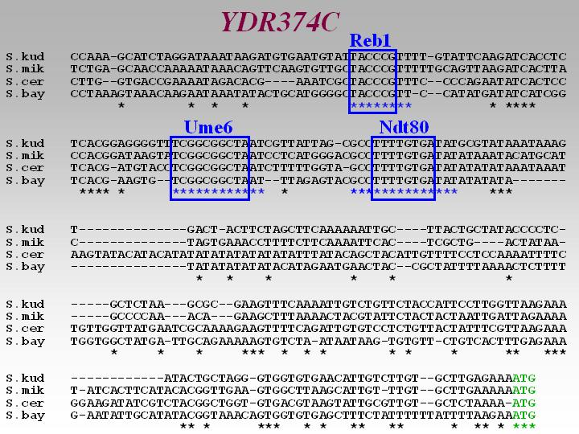
Pattern discovery
Perche’ si possono applicare metodi di “PATTERN DISCOVERY” allo studio di sequenze regolatrici di geni ?
E’ verosimile che:
1) gruppi di geni espressi in modo simile (nel tempo, nello spazio) siano co-regolati ovvero che siano controllati da sottogruppi simili di fattori di trascrizione, anche se questi non sono ancora noti
2) condividano almeno parte degli elementi regolativi cis-acting, cioe’ i segnali nelle sequenze dei promotori
Pattern discovery -> scoprire sottostringhe comuni tra piu’ stringhe (es. sequenze di DNA)

Slide 61
Perché il pattern discovery è fondamentale?
Come ben sappiamo sono ormai disponibili le sequenze di molti genomi completi, sia per procarioti che per eucarioti
Per diversi organismi virtualmente tutti i geni sono noti o predetti
Tuttavia le informazioni funzionali sono ancora parziali in particolare per quanto riguarda la regolazione dell’espressione genica
L’analisi di singoli promotori con i metodi tradizionali (wet lab) e’ molto lenta e dispendiosa, non “scaled up” alla quantita’ di dati disponibili
Applicazione di metodi di “PATTERN DISCOVERY” per la ricerca di nuovi motivi funzionali
Questa può essere combinata a dati raccolti su larga scala riguardo alla struttura della cromatina (cioè alla sua accessibilità), grazie ad esperimenti «omici» di tipo ATAC-seq, DNase-seq, FAIRE-seq, ecc.)

Slide 62
Come funzionano gli algoritmi di pattern discovery?
SCOPO: identificare PATTERN SIGNIFICATIVAMENTE SOVRA-RAPPRESENTATI rispetto alle attese in una stringa o in un insieme di stringhe di sequenza senza conoscerli a priori
es trovare i PATTERN SIGNIFICATIVI in
ATTCAGTCTTGTGCTTTTAGTCTCTTAGCTAGTCTCTAATTTAGACAGTCTAT
Uno puo’ essere: AGTCT, infatti:
ATTCAGTCTTGTGCTTTTAGTCTCTTAGCTAGTCTCTAATTTAGACAGTCTATG
Devo quindi chiedermi se l’osservazione di 4 ripetizioni di questo pattern in una sequenza di questa lunghezza è o meno sorprendente rispetto alle attese

Slide 63
Pattern discovery: i due possibili tipi di approccio
Pattern driven vs sequence driven
Pattern driven: enumerazione di tutti (o alcuni) dei possibili patterns fino a una certa lunghezza, per ciascun pattern si calcola un punteggio basato sulla frequenza e si scelgono i punteggi piu’ alti. Diventa molto compleso già per motivi di modeste dimensioni (il numero di possibili pattern aumenta esponenzialmente al crescere della lunghezza della sequenza di input)
Sequence driven: basato sull’allineamento tra sequenze, che chiaramente devono essere accumunate da una relazione biologica, almeno ipotizzata (es. regioni a monte del sito di inizio di trascrizione di geni co-regolati, siti accessibili della cromatina in un genoma, ecc.). Questo approccio è computazionalmente molto più semplice e trova pertanto una maggiore applicabilità

Slide 64


Pattern discovery – esempio - MEME
«The MEME suite», accessibile online, racchiude una serie di tools utili per studiare la presenza di motivi in un subset di sequenze nucleotidiche o proteiche
http://meme-suite.org/tools/meme
MEME è un acronimo per Multiple Em for Model Elicitation ed è uno dei vari tools inclusi nella MEME suite (a cui da il nome)
«MEME discovers novel, ungapped motifs (recurring, fixed-length patterns) in your sequences (sample output from sequences). MEME splits variable-length patterns into two or more separate motifs.”

Slide 65


Pattern discovery – esempio - MEME
Lo posso utilizzare quando ho un gruppo di sequenze che presuppongo possano essere ad esempio coregolate (sotto il controllo dello stesso promotore o regolate dallo stesso fattore di trascrizione), ma non conosco la sequenza consensus dello stesso
Possono essere identificati più motivi, anche di lunghezza diversa e sono tollerate alcune variazioni
I risultati vengono riportati come sequenze consensus (loghi) associati a p-value

